Slide 1



American Alliance for International Education
(AAFIE)
Smart Manufacturing
智 慧 制 造

Slide 2
Predictive Maintenance Menus
Menu/菜单 A – a
Data Availability and Management
可用数据及数据管理
Menu A – a
Censors , Manufacturing Processes / 传感器及生产制造参数

Slide 3
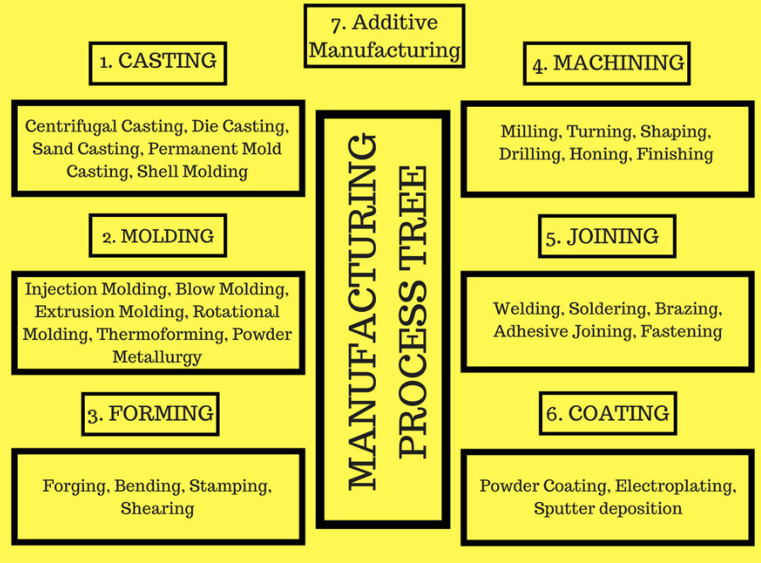
Manufacturing Processes /基本生产制造工艺
AAFIE, 2022
Source

Slide 4
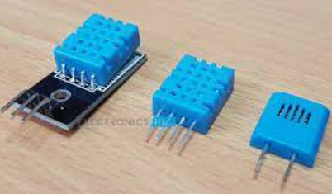
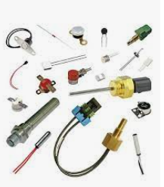
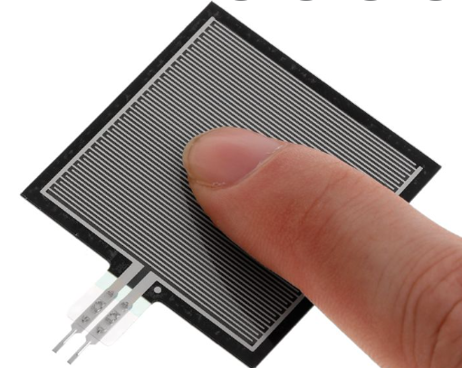
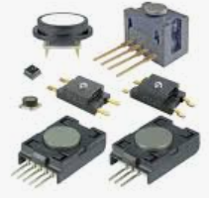
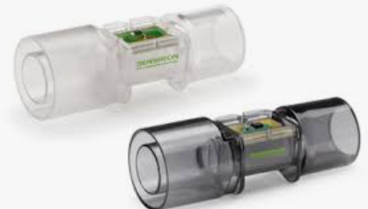
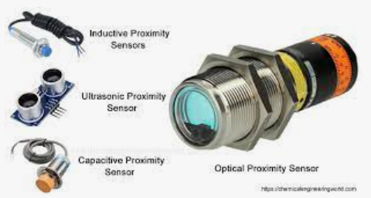
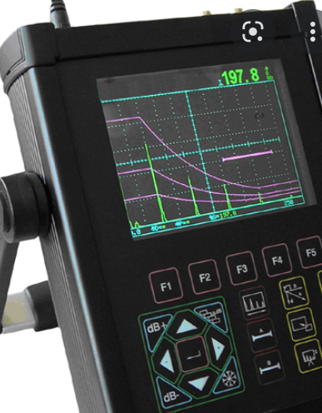
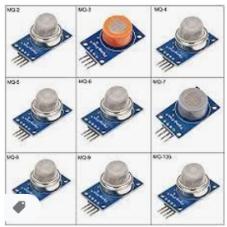
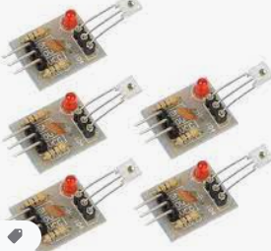
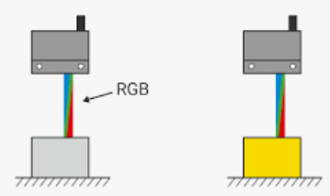
Censors for Industries/manufacturing / 工业用传感器.
AAFIE, 2022
Humidity Sensors
Temperature Sensors
Pressure Sensor
Force Sensors
Flow Sensors
Proximity Sensors
Flaw Sensors
Gas Sensors
Light Sensor
Colour Sensor
Source

Slide 5
Predictive Maintenance Menus
Menu/菜单 A – b
Data Availability and Management
可用数据及数据管理
Menu A – b
Enterprise Data / 企业数据

Slide 6
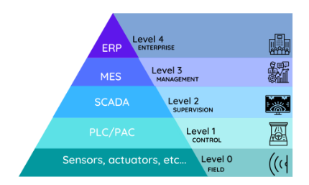
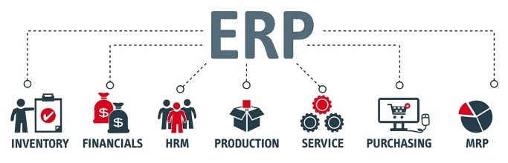
Possible Existing Enterprise Data Source / 潜在企业已有数据
AAFIE, 2022
Make use of existing data / 可以从企业现有相关系统提取可用数据.

Slide 7
Predictive Maintenance Menus
Menu/菜单 A – c
Data Availability and Management
可用数据及数据管理
Menu A – c
Data Security/Privacy / Data Retention /数据安全隐私及存储

Slide 8
Sampling Strategies / 取样策略
不同地区/地区/国家有不同的规章制度
常见的：
ISO 27001，GDPR
中国：
中华人民共和国数据安全法
Different Region/Areas/Countries have different rules and regulations
Common：
ISO 27001, GDPR
China:
Data Security Law of the PRC

